Slide 1
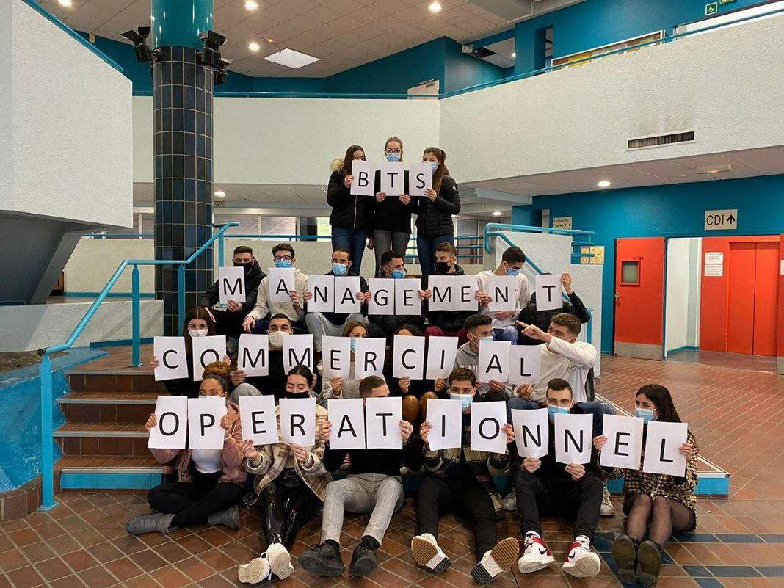
BTS Management Commercial Opérationnel
Le titulaire du brevet de technicien supérieur Management commercial opérationnel (MCO) a pour perspective de prendre la responsabilité opérationnelle de tout ou partie d’une unité commerciale.
Une unité commerciale est un lieu physique et/ou virtuel permettant à un client potentiel d’accéder à une offre de produits ou de services.

Slide 2
BTS Management Commercial Opérationnel
Connaissances et compétences attendues :
☞Disposer de compétences relationnelles propres aux métiers des services et de la relation client,
☞Disposer d'une appétence pour le conseil client, la mise en avant des produits, l'animation d'une équipe, la valorisation d'un lieu de vente,
☞Avoir la capacité d'évoluer dans des environnements numériques et digitalisés,
☞S'intéresser au management des entreprises, à leur stratégie marketing et commerciale, ainsi qu'à leur environnement économique et juridique,
☞Disposer de compétences pour collaborer et travailler en équipe,
☞Disposer de capacités d'organisation et d'autonomie,
☞Être capable d’adopter des comportements et des codes professionnels.

Slide 3
3 unités en enseignement général
U1 : Culture Générale et Expression
U2 : Langue Vivante 1
Espagnol ou Anglais
U3 : Culture Economique, Juridique et Managériale (CEJM)

Slide 4
4 unités en enseignement professionnel 4 blocs de compétences
Unité U41 : Développement de la relation client et vente conseil
Unité U42 :
Animation et dynamisation de l’offre commerciale
Bloc de compétences 1 :
Développer la relation client et assurer la vente conseil
Bloc de compétences 2 :
Animer et dynamiser l’offre commerciale
Bloc de compétences 3 :
Assurer la gestion opérationnelle
Bloc de compétences 4 :
Manager l’équipe commerciale
Unité U5 :
Gestion opérationnelle
Unité U6 :
Management de l’équipe commerciale

Slide 5
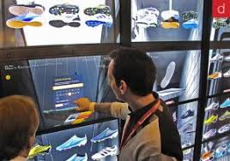
Bloc 1: Développement de la Relation Client et Vente 4 compétences à certifier
C1 : Assurer la veille
C2 : Réaliser des études commerciales
C3 : vendre dans un contexte omnicanal
C4 : Entretenir la relation client

Slide 6
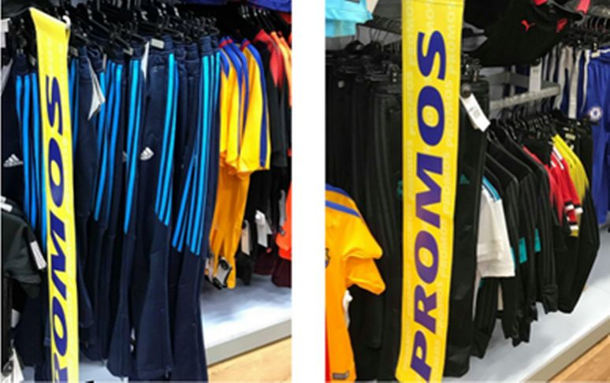
Bloc 2 : Animation et Dynamisation de l’Offre 5 compétences à certifier
C1 : Elaborer et adapter en continu l’offre de produits et de services
C2 : Organiser l’espace commercial
C3 : Développer les performances de l’espace commercial
C4 : Mettre en place la communication commerciale
C5 : Evaluer l’action commerciale

Slide 7
Bloc 3 Gestion opérationnelle
C1 : Gérer les opérations courantes
C2 : Prévoir et budgétiser l’activité
C3 : Analyser les performances

Slide 8
Bloc 4 Management de l’équipe commerciale
C1: Recruter des collaborateurs
C2 : Organiser le travail de l’équipe commerciale
C3 : Animer l’équipe commerciale
C4 : Evaluer les performances de l’équipe commerciale

Slide 9
Immersion professionnelle
14 à 16 semaines de stage sur les 2 ans
2 Unités Commerciales maximum
Raid Etudiants
Prospection avec Sud-Ouest
Impératif de 4 semaines consécutives en première année
Première année
Stage 1 : du 21/11 au 03/12/22
Stage 2 : du 06 au 18/03/23
Stage 3 : du 22/05 au 22/06/23

Slide 10
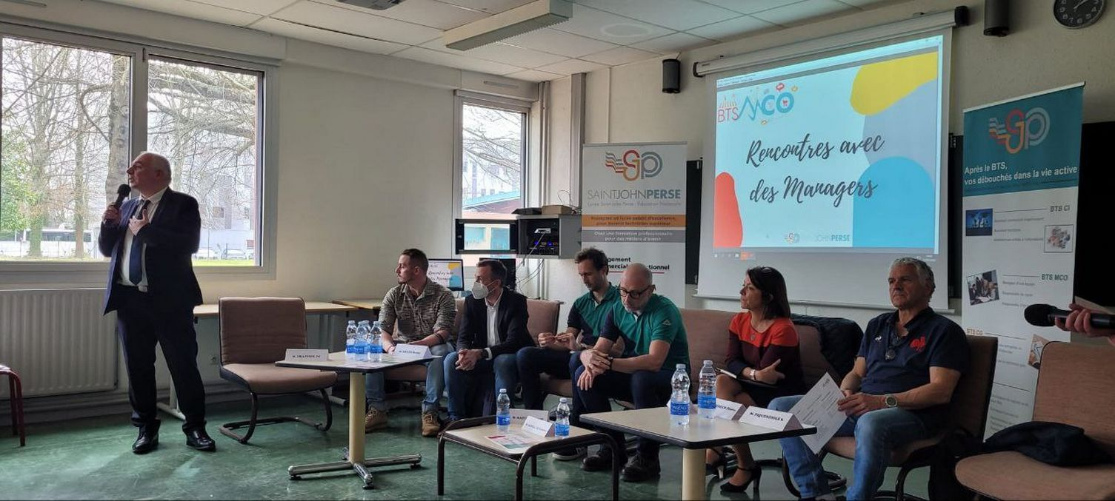
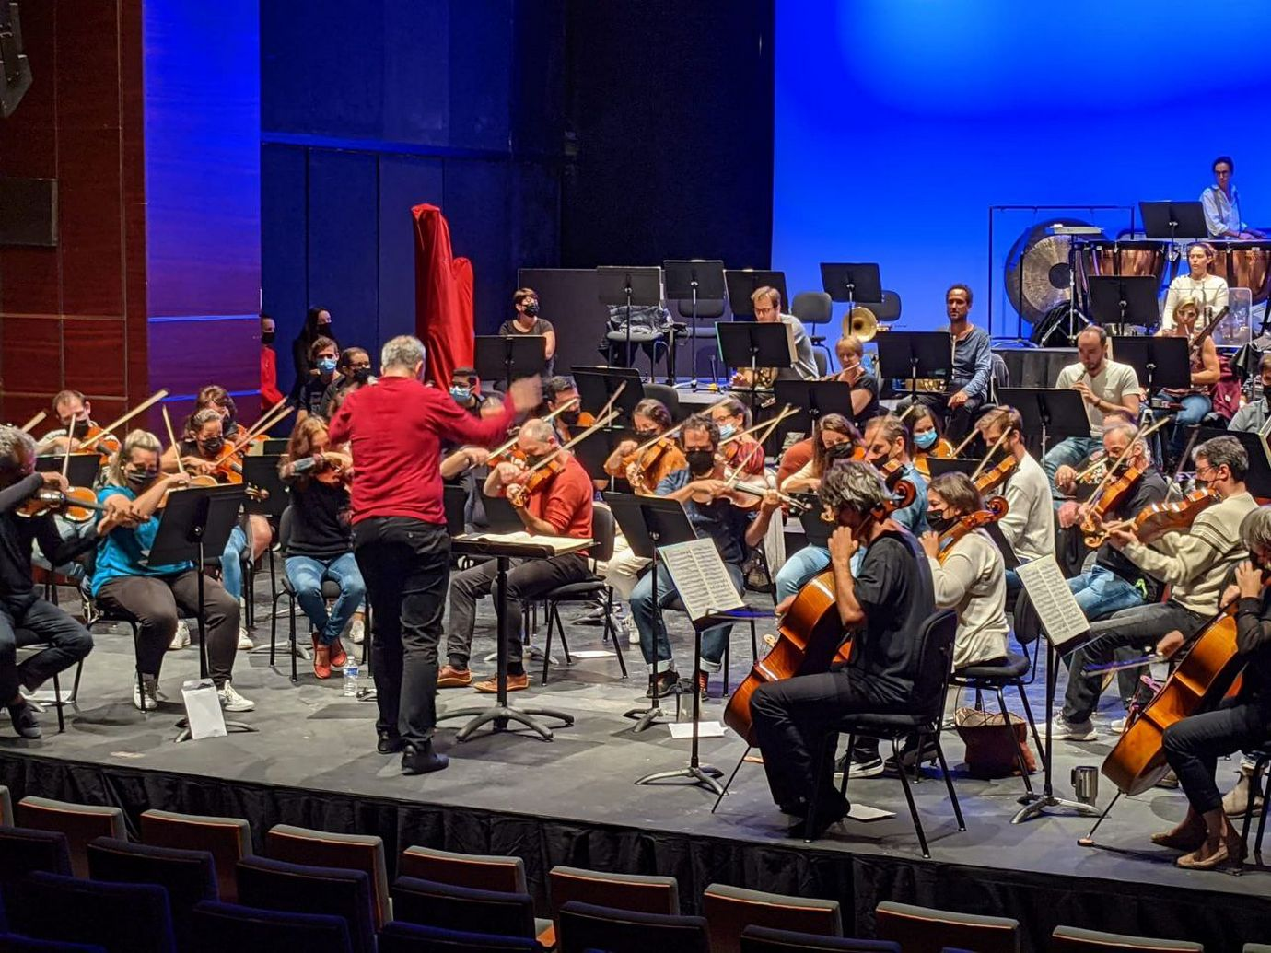
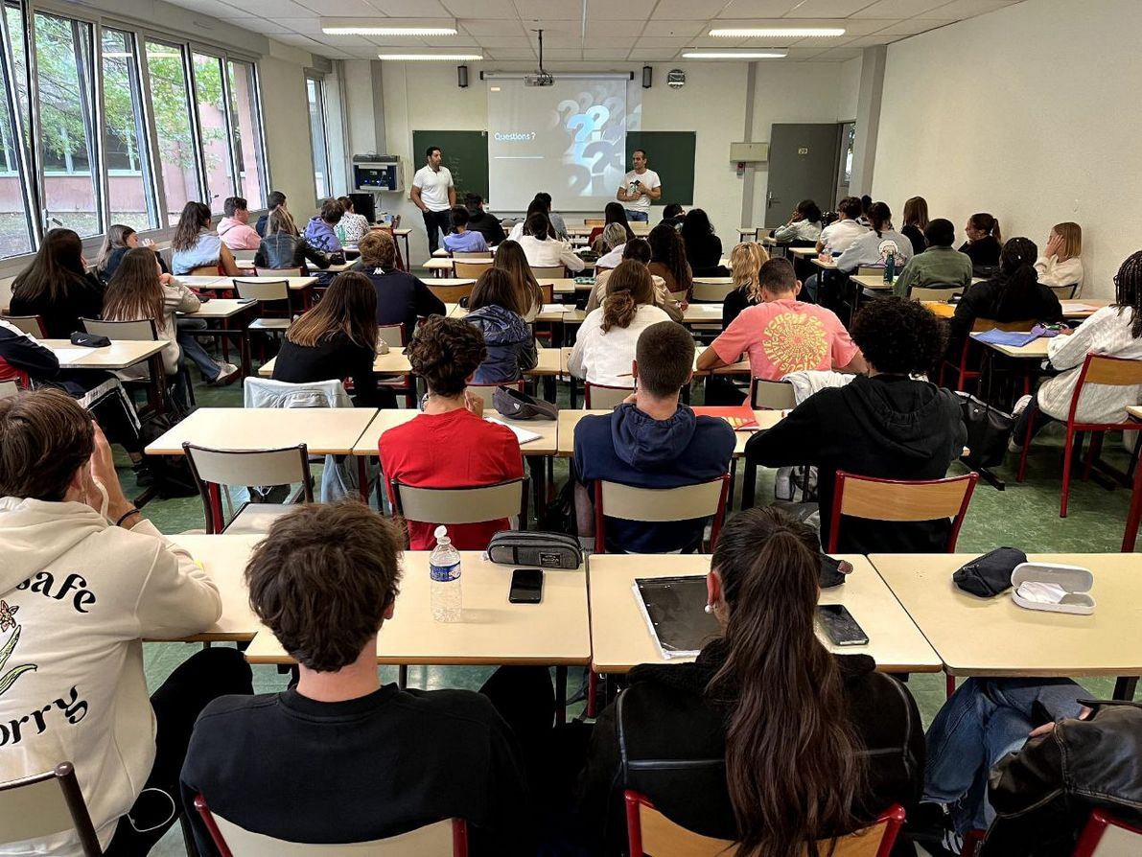
Insertion dans le tissu économique et culturel local
Premières rencontres avec des Managers
Echanges sur la démarche entrepreneuriale
Matinée répétition à l’orchestre de Pau

Slide 11
Grille horaire hebdomadaire
Module de formation | 1ère année |  | 2ème année
 | Cours | TD | Cours | TD
Culture générale et expression | 1 | 1 | 1 | 1
Langue vivante | 1 | 2 | 1 | 2
Culture économique, juridique et managériale | 4 | - | 4 | -
Développement de la relation client et vente conseil | 2 | 4 | 2 | 3
Animation et dynamisation de l’offre commerciale | 3 | 2 | 3 | 3
Gestion opérationnelle | 2 | 2 | 2 | 2
Management de l’équipe | 2 | 2 | 2 | 2
Total | 15 | 13 | 15 | 13

Slide 12
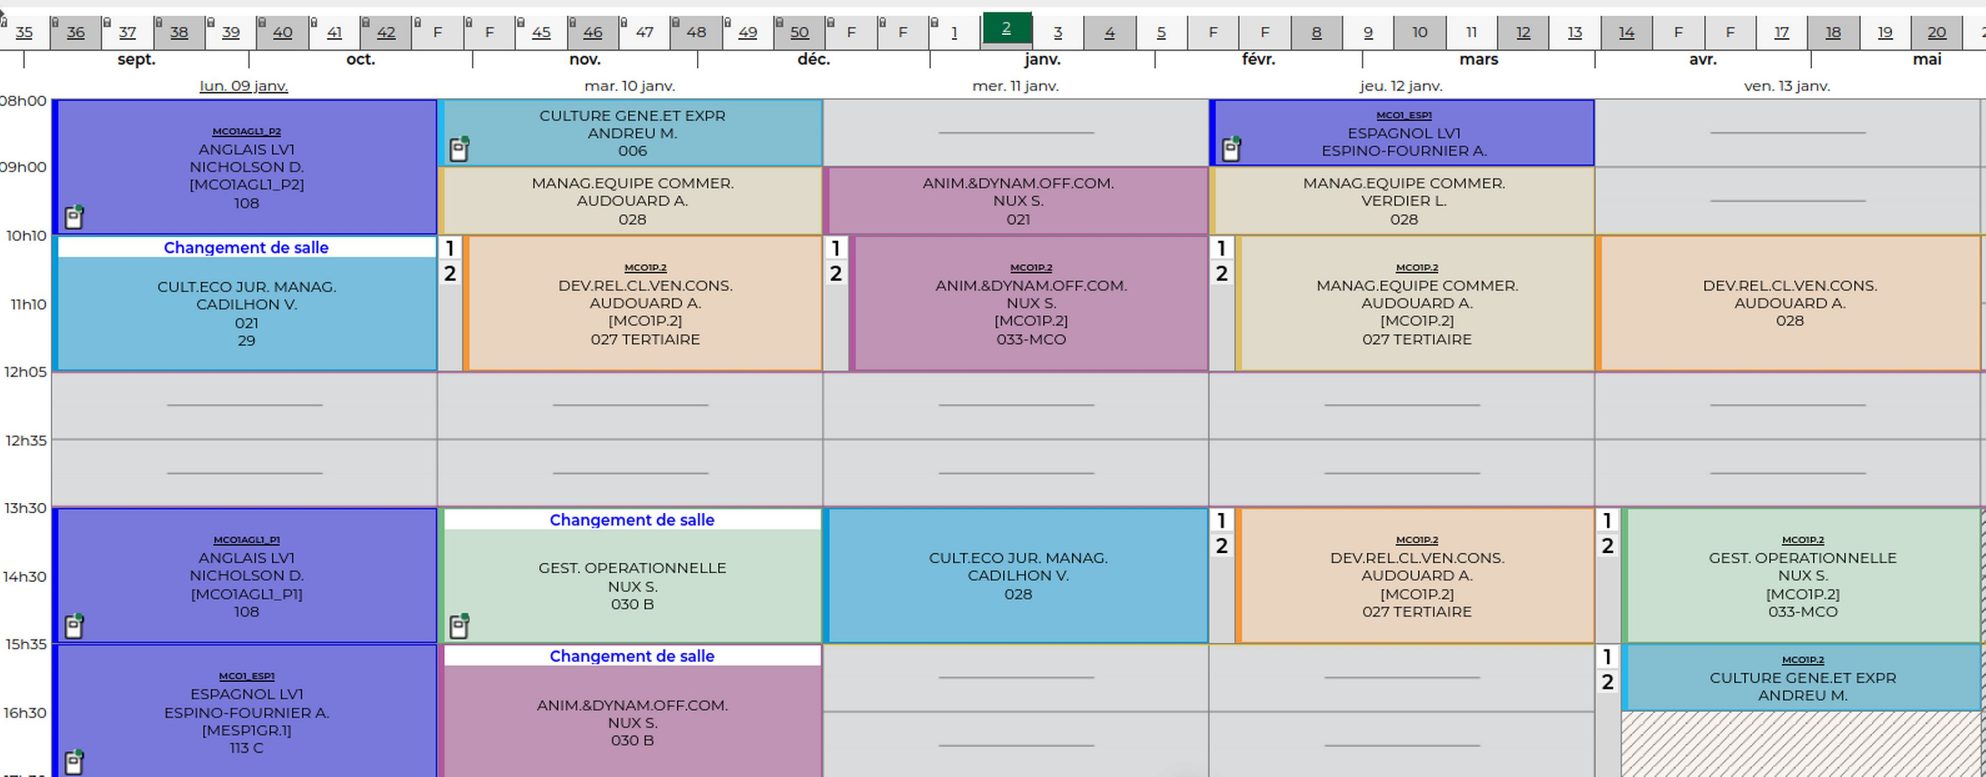
Emploi du temps

Slide 13
Règlement d’examen
Épreuves | Coef | Forme | Durée
E1 Culture générale et expression | 3 | Ponctuelle écrite | 4h
E2 Communication en langue vivante étrangère | 3
E21 Compréhension de l’écrit et expression écrite | 1,5 | Ponctuelle écrite | 2 h
E22 Compréhension de l’oral, production orale en continu et en interaction | 1,5 | CCF | 20 min (* 20 mn)
E3 Culture économique, juridique et managériale | 3 | Ponctuelle écrite | 4h
E4 Développement de la relation client et vente conseil et Animation, dynamisation de l’offre commerciale | 6
E41 Développement de la relation client et vente conseil | 3 | CCF
E42 Animation, dynamisation de l’offre commerciale | 3 | CCF
E5 Gestion opérationnelle | 3 | Ponctuelle écrite | 3h
E6 Management de l’équipe commerciale | 3 | CCF

Slide 14
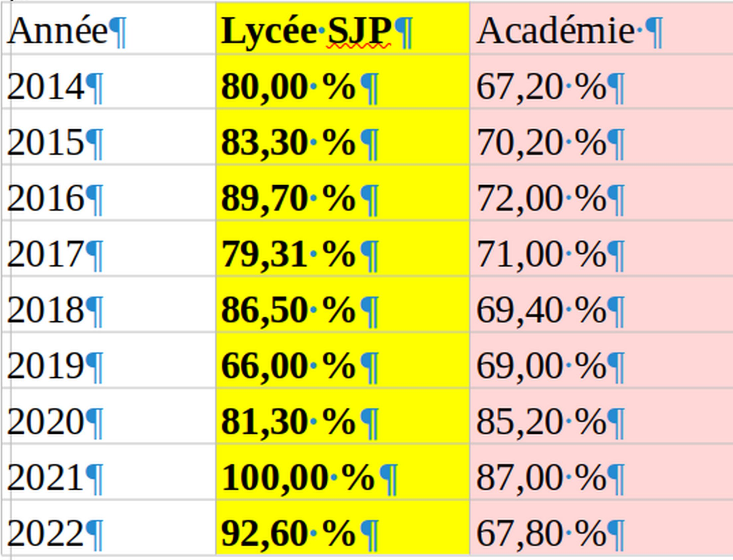
BTS
MCO
Taux de réussite

Slide 15
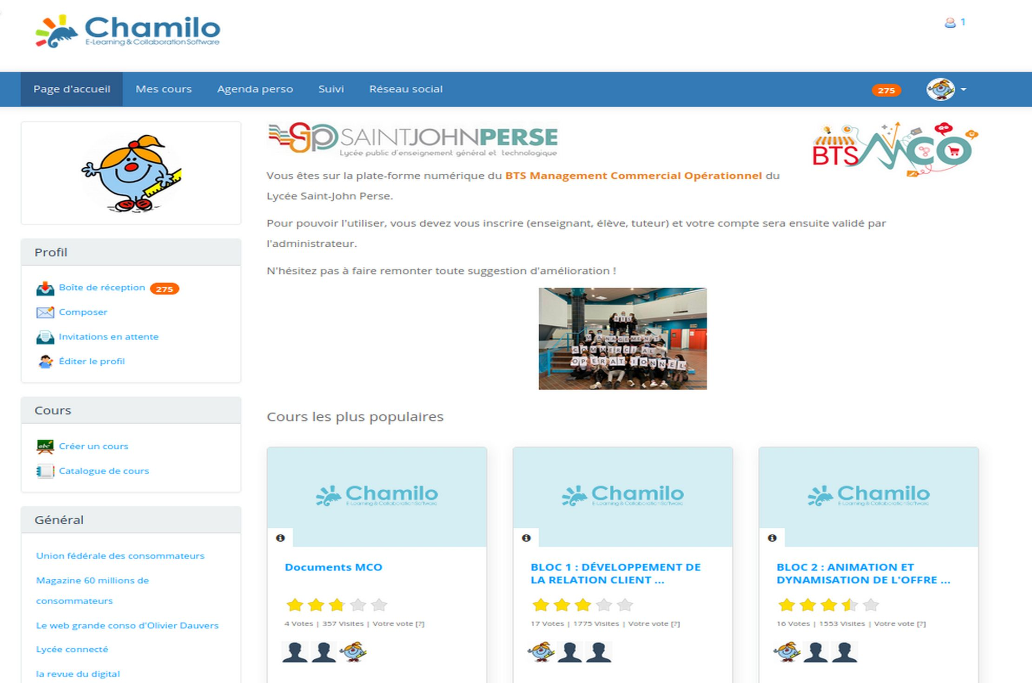
Espace de travail collaboratif
http://lycee-sjp-pau.ovh Inscrivez-vous en tant qu’apprenant sur la plateforme puis inscrivez-vous dans chaque cours.

Slide 16
Les manuels

Slide 17
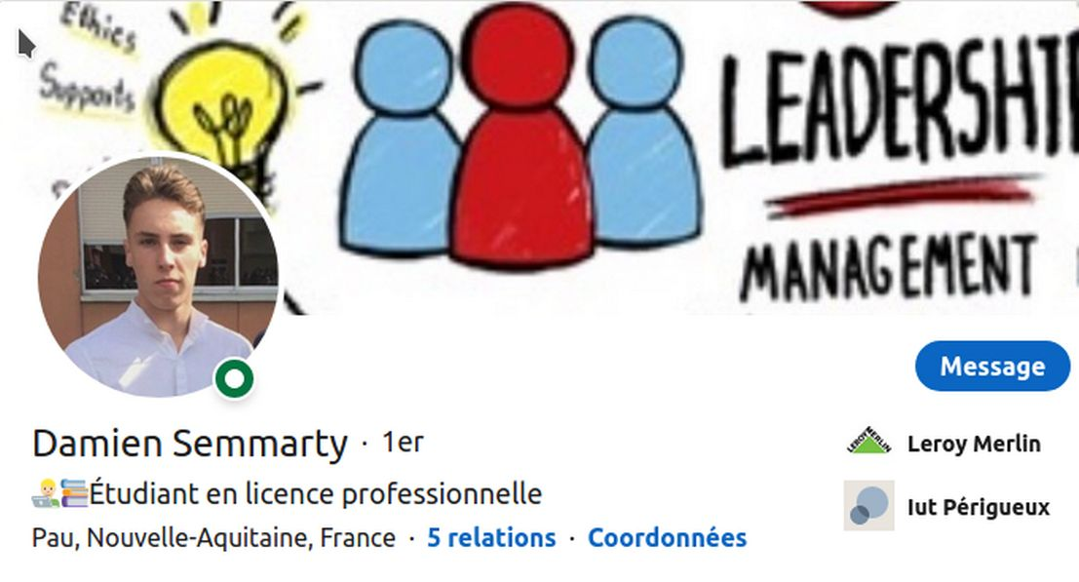
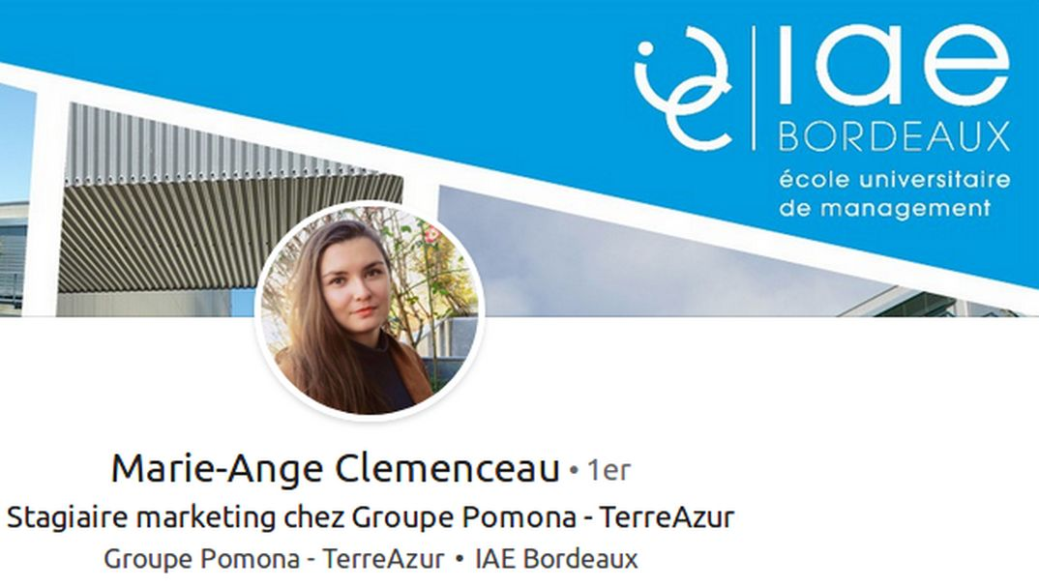
Les poursuites d’études
Licences professionnelles (Management des activités commerciales, banque assurance, commerce électronique, SIIC ...)
Ecoles de commerce
Licence classique, IAE ...

Slide 18
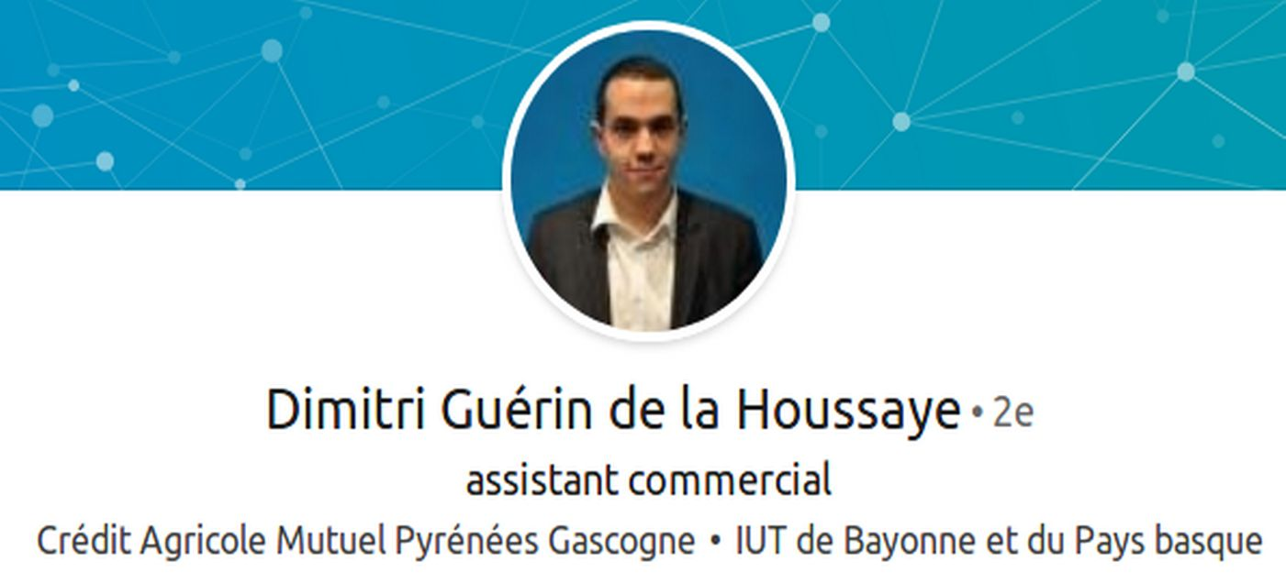
Les emplois : niveau assistant
Les principales appellations des métiers qui couvrent le champ professionnel sont les suivantes :
- Second de rayon, assistant chef de rayon, directeur-adjoint de magasin, …
- Animateur des ventes, chargé de clientèle, conseiller commercial , délégué
commercial, vendeur-conseil, marchandiseur, …
- Télévendeur, télé-conseiller, …
- Chargé d’accueil, chargé de l’administration commerciale, ...

Slide 19
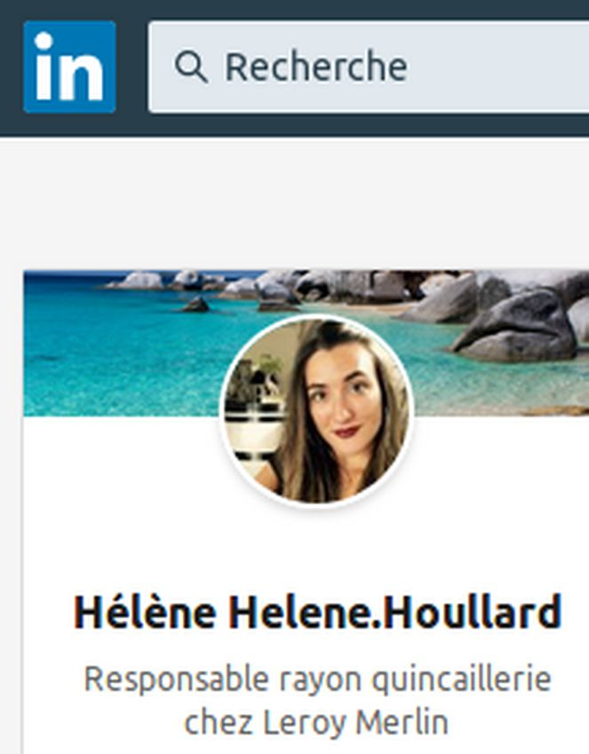
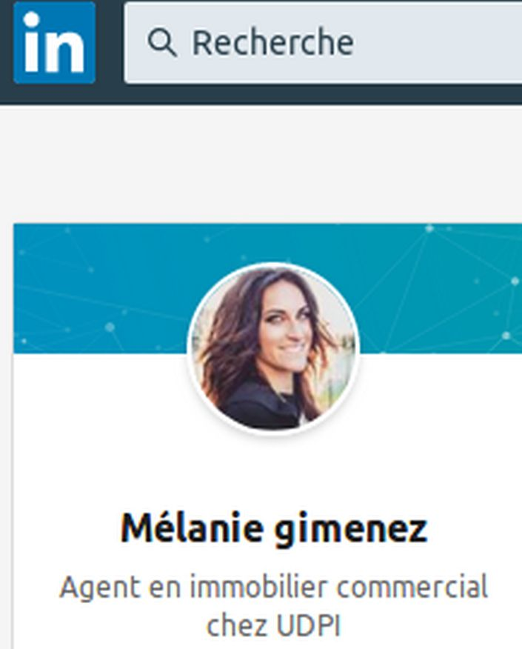
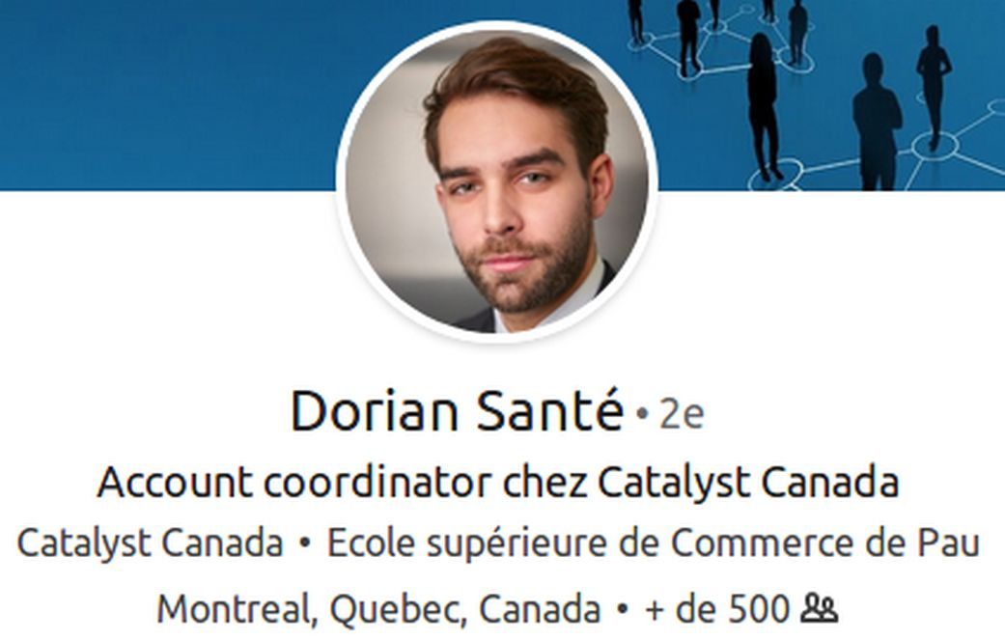
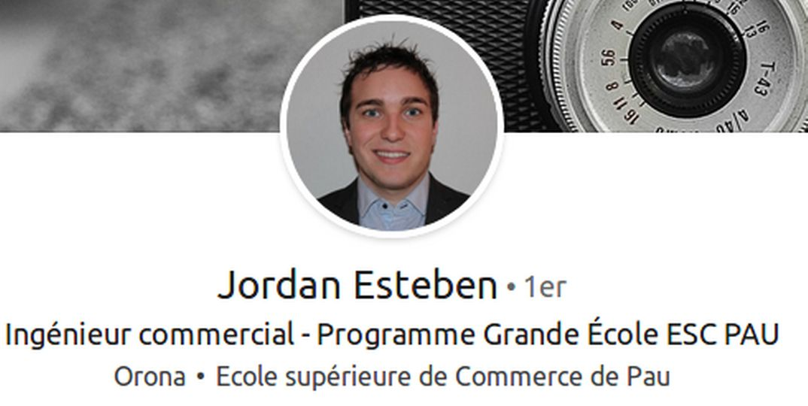
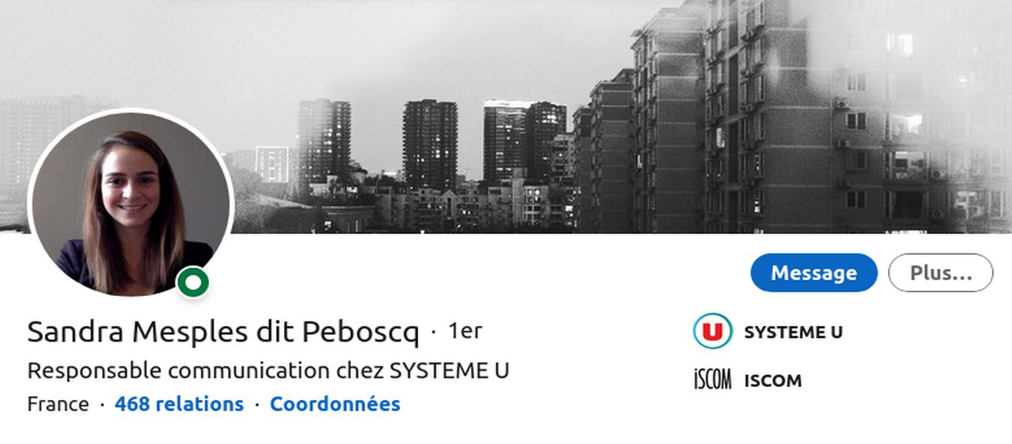
Les emplois : niveau responsable
En fonction de leur expérience, de la taille de l’entreprise et des opportunités, ces postes de responsabilités assez larges sont accessibles, à un terme relativement proche de leur sortie d’études, aux titulaires du BTS MCO.

